Slide 1

Přijímání, orientace, rozmísťování a uvolňování pracovníků
7. seminář
Ing. Lucie Meixnerová, Ph.D.
Katedra Podnikové ekonomiky a managementu

Slide 2
Úkol na procvičení
Úkol 1: Přijímání, rozmísťování, adaptace a uvolňování pracovníků
● Na základě dílčího úkolu semináře č. 3 vypracujte adaptační plán pracovníka.
● Popište proces/činnosti adaptace
min. v 8 bodech uveďte související činnosti adaptace,
přiřaďte vhodné časové období,
zvolte odpovědnou osobu.
● Zpracování úkolu: individuální
Termín odevzdání úkolu: IS SU Odevzdávárna nejpozději do neděle 12. 4. 2020 do 23:59 hod, po termínu nebude úkol hodnocen a bude nahrazeno vypracováním dalšího náhradního úkolu bez hodnocení.

Slide 3
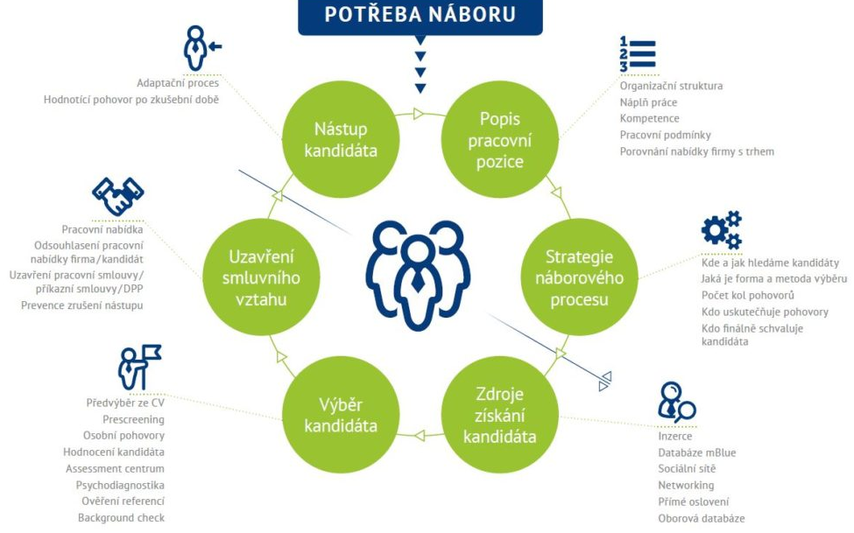
Adaptace: model náboru

Slide 4
Cíle adaptace
Cílem adaptace je, aby nový nebo přeřazený zaměstnanec pochopil a akceptoval svou novou roli a samostatně vykonával pracovní úkoly na daném pracovním místě co nejdříve po svém nástupu do zaměstnání – zodpovědně, účinně, dle požadavků a potřeb zaměstnavatele.

Slide 5
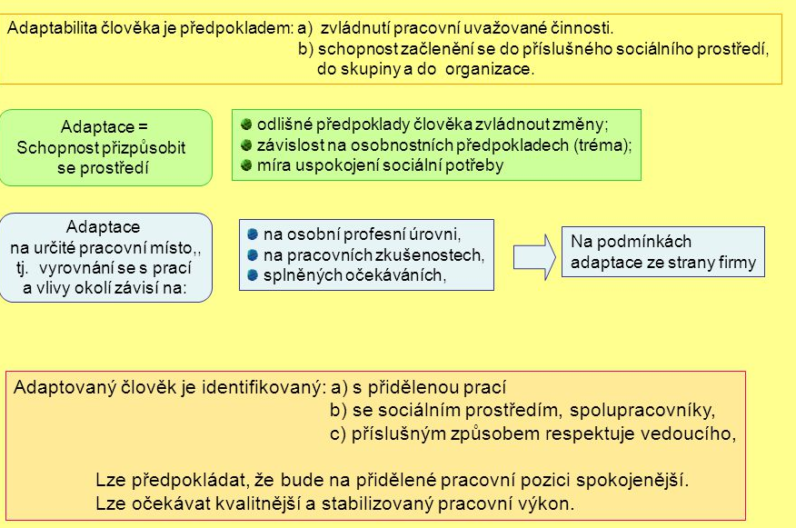
Adaptace pracovníků

Slide 6
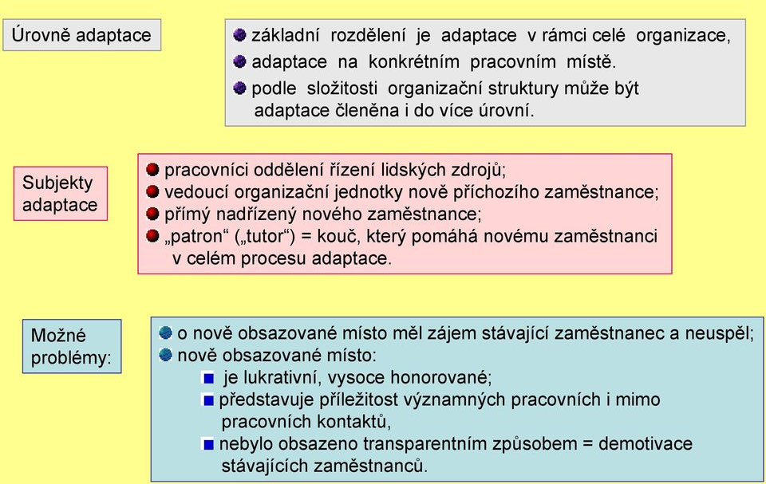
Subjekty adaptace

Slide 7
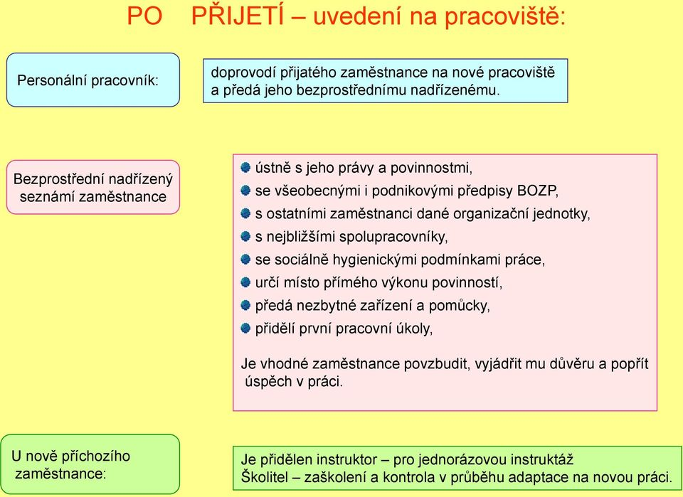
Adaptace pracovníků po přijetí

Slide 8
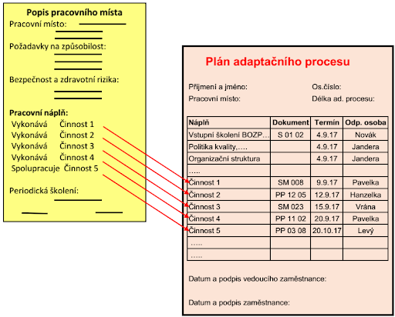
Adaptace

Slide 9
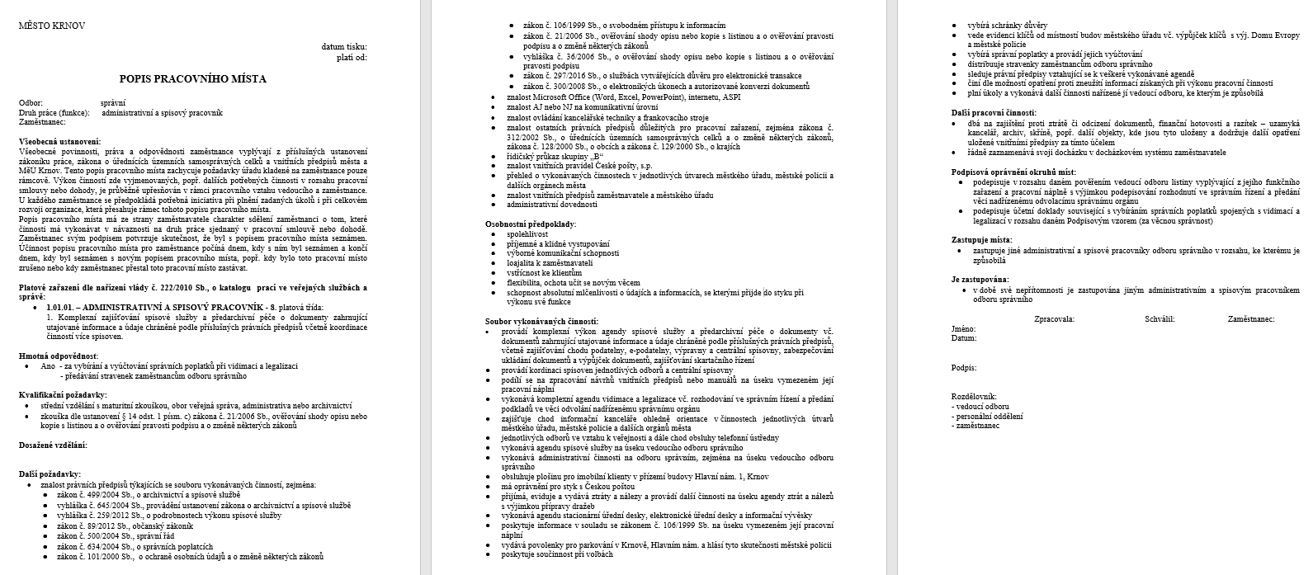
Adaptační plán: pracovní místo 3. seminář, město Krnov

Slide 10
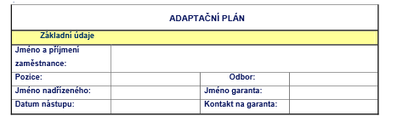
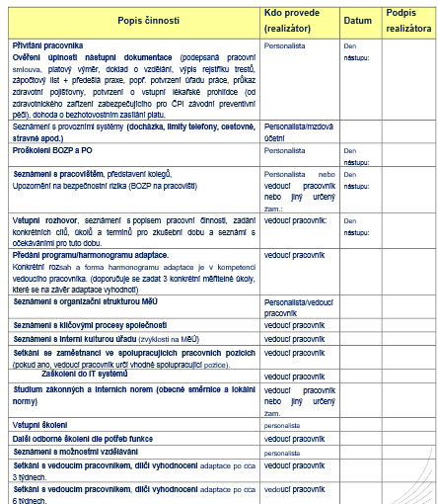
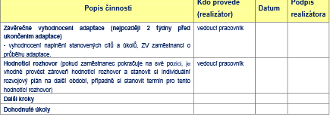
Adaptační plán: pracovní místo 3. seminář, město Krnov

Slide 11
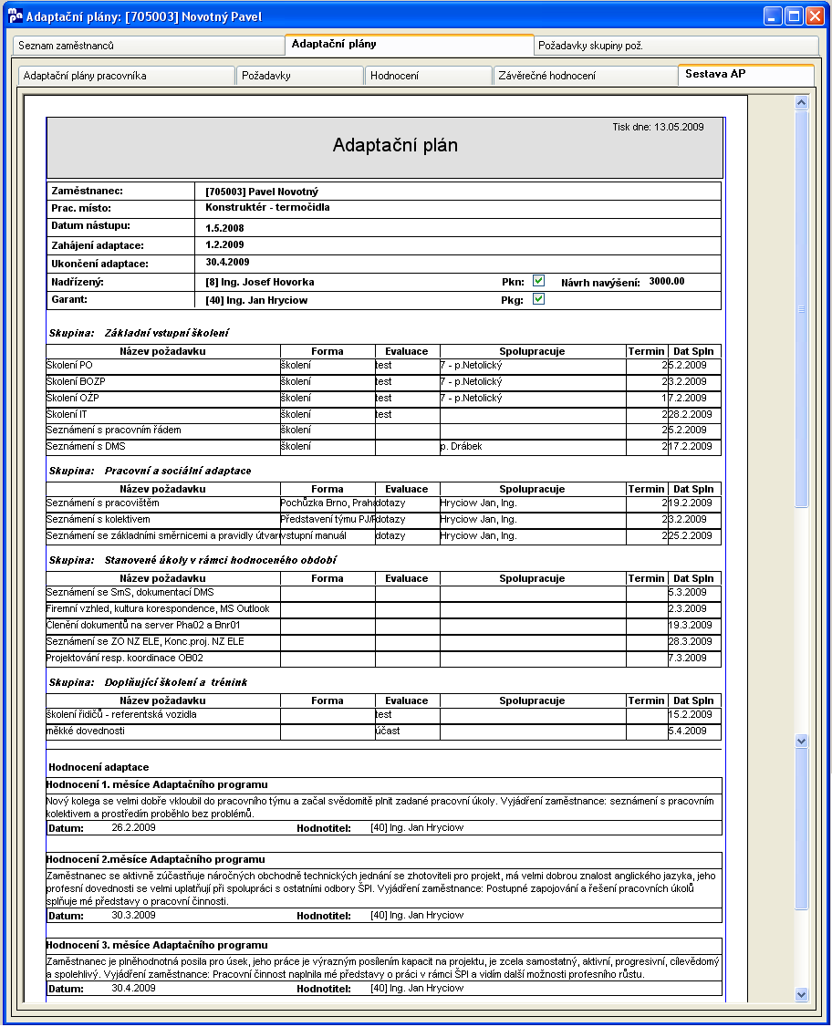
Adaptační plán

Slide 12
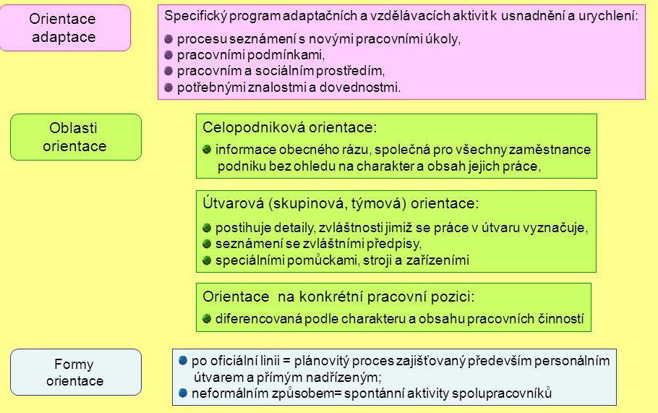
Adaptace – orientace zaměstnanců

Slide 13
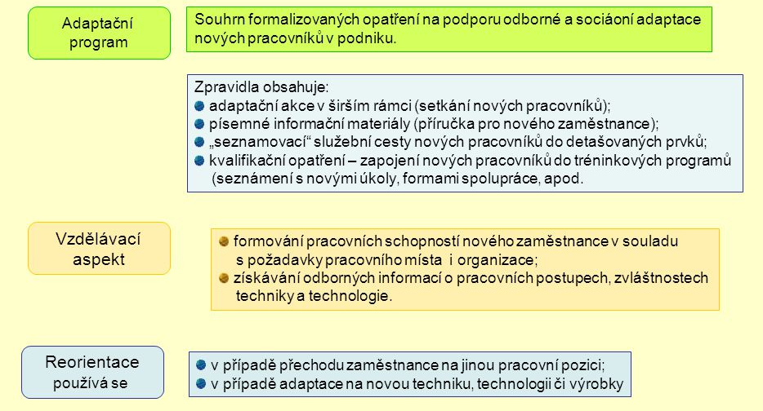
Adaptační program

Slide 14
Diskuse 1 (Adaptační plán pro nového obchodníka)
http://www.gnostika.cz/wp-content/uploads/Clanek-Adaptacni-plan-pro-noveho-obchodnika.pdf

Slide 15
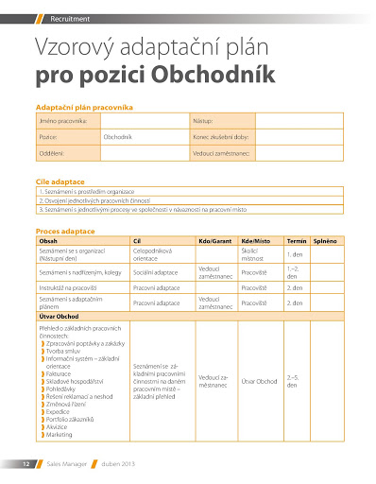
Diskuse 1 (Adaptační plán pro nového obchodníka) viz samostatný soubor v IS SU

Slide 16
Dotazy pište na email:
meixnerova@opf.slu.cz
Děkuji za pozornost

